Slide 1

< 멍냥멍냥 >
유기동물 정보조회 플랫폼
< 멍냥멍냥 >
유기동물 정보조회 플랫폼

Slide 2
목 차
001
팀원 소개
002
기획의도
003
프로젝트소개
004
주요기능
005
후기
벤치마킹
기획의도
요구사항 분석
개발환경 / 구성도
개발일정
ERD
소스코드

Slide 3
001
사지말고 입양하세요. <멍냥멍냥>
팀원 소개

Slide 4





1
001 소개
팀원소개
배윤호 (팀장)
배재영
정한영
전자전기공학
정보보호학
영상디자인
- 눈 위에 점 - 머리가 살짝 갈색 - 왼손 세 번째
손가락 비싼 반지
- 사실 렌즈꼈음
- 블루스크린 장인
- 롤토체스 장인 - 그림판 장인
- 디자인 장인
- 뒤끝이 매우 강함
- 왼쪽 약지 반지
(곧 결혼일거라 예상)
- 알고 보니 큰 형님
강희원
임상혁
스마트IT보안
정보보호학
- 모달 하다 짜증남
- 뜨거운 거 잘 먹음
- 차가운 것도 잘 먹음
- 커피 마시기 장인
- 혼자 이상한 거 함
- 롤토체스 장인 (아직 게임 하다 안 걸림)
- 머리가 곧 단발
- 앱등이

Slide 5
002
사지말고 입양하세요. <멍냥멍냥>
기획의도

Slide 6
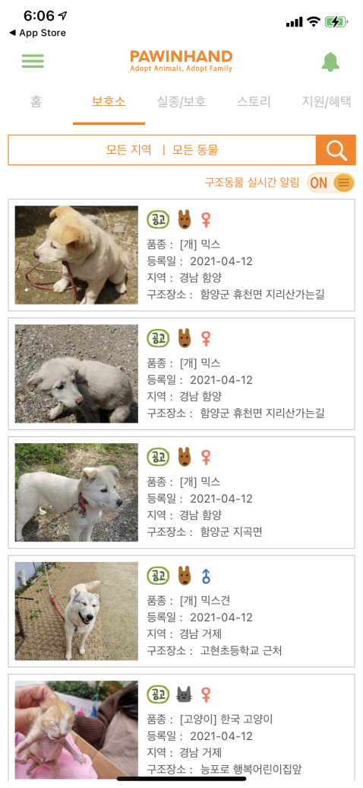
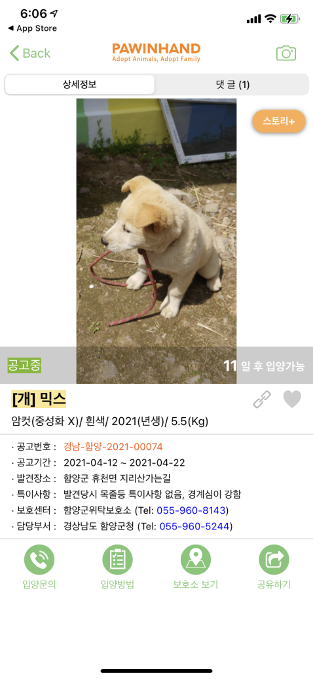
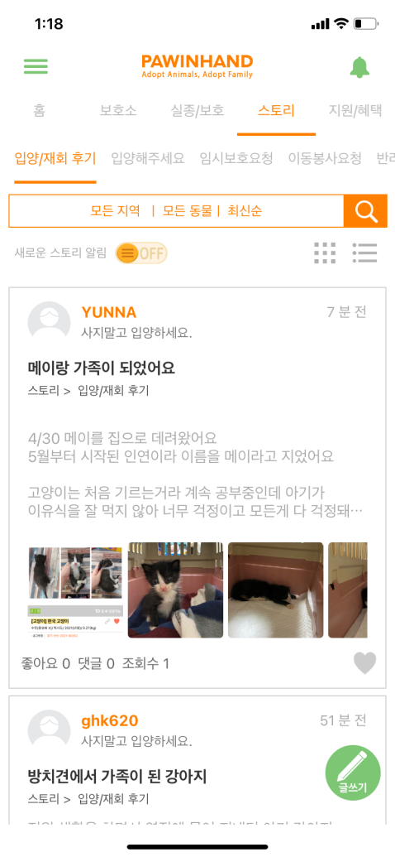
1
002 기획의도
벤치마킹
모바일 어플리케이션 < 포인핸드 >

Slide 7
2
002 기획의도
기획의도
전국 모든지역 유기동물 현황
전체 두수 : 296,096마리
입양
안락사
자연사
반환
보호중
22%
30%
36%
7%
26%
출처 : 동물자유연대 최근 2년간 전국 유기동물 현황 (2021)

Slide 8

2
002 기획의도
기획의도
Board
유기동물들에 대한 상세정보를 제공하고 사용자들간의 커뮤니티를 위한 게시판 서비스를 제공한다.

Slide 9
003
사지말고 입양하세요. <멍냥멍냥>
프로젝트 소개

Slide 10
1
003 프로젝트 소개
프로젝트 소개
- 권한은 사용자, 보호소, 관리자가 있다. (보호소, 관리자는 미 구현)
- 어디서든 접속하여 사용 할 수 있다.
- 게시판(커뮤니티)에서 의견을 공유 할 수 있다.
- 유기동물 상세보기를 누르면 지도에서 유기동물이 보호된 곳을 보여 줄 수 있다.
- 유기동물 상태를 확인하여 입양을 할 수 있다. (입양은 미 구현)
- 네이버 아이디, 카카오 아이디로 로그인이 가능하다.
< 기대 효과 >
- 유기견에 대한 정보가 신뢰성이 있어서 믿고 이용 가능하다.
<프로젝트 기간>
- 2021-04-20~2021-05-04

Slide 11
2
003 프로젝트 소개
요구사항 분석
1. 비회원은 회원가입을 할 수 있다. 2. 비회원은 내 정보를 볼 수 없다. 3. 회원은 ID찾기,PW찾기를 할 수 있다. 4. 회원은 이름과 비밀번호를 수정 할 수 있다. 5. 회원은 자신의 이름 아이디 개인/보호소 상태를 확인 할 수 있다. 6. 회원은 회원탈퇴를 할 수 있다. 7. 로그인을 하지 않아도 유기동물리스트를 볼 수 있다. 8. 조건 검색은 총 4가지인데 1가지만 선택하고 나머지는 전체로 해야 검색이 가능하다. (단, 품종은 대분류와 소분류를 함께 검색할 수 있다.) 9. 페이지는 모두 연결되기 때문에 검색한 후 1페이지로 따로 이동을 해주어야 한다. 10. 어떠한 동물이든 상세보기가 가능하다. 11. 상세정보에서 다시 목록으로 갈 수 있다. 12. 상세정보에서 입양신청을 누르면 입양신청이 되었다는 알림이 뜬다. 13. 상세정보에서 보호소 위치가 Google map으로 나오고 확대 및 축소가 가능하며 위성사진, 실제사진을 볼 수 있다.

Slide 12
2
003 프로젝트 소개
요구사항 분석
14. 모든 유기동물은 공공데이터이기 때문에 업데이트를 하면 정보가 수정되거나 삭제 및 추가될 수 있다. 15. 사용자는 홈화면의 메뉴버튼을 통해 모든 페이지에 접근할 수 있다. 16. 사용자는 반응형 메뉴바를 이용하여 스크롤을 다시 올리지않아도 다른페이지로 넘어갈 수 있다. 17. 멍냥멍냥 로고를 클릭하면 언제든 홈화면으로 돌아갈 수 있다. 18. 로그인 하지 않은 사용자도 커뮤니티 게시판의 게시물들을 확인 할 수 있다. 19. 로그인 한 사용자는 글과 댓글을 쓸 수 있다. 20. 로그인 한 사용자와 글을 쓴 사용자가 같을 경우에만 수정, 삭제 작업을 할 수 있다. 21. 로그인 한 사용자와 댓글을 쓴 사용자가 같을 경우에만 댓글을 삭제 할 수 있다. 22. 게시물에서 게시물 리스트 목록으로 다시 돌아 갈 수 있다. 23. 로그인 하지 않은 사용자는 댓글 창을 클릭할 시 로그인 페이지로 갈 수 있다. 24. 게시물 작성 시 현재 날짜를 받아와 작성 일에 띄워 줄 수 있다. 25. 댓글 작성 시 현재 날짜와 시간:분을 받아와 작성자 이름 옆에 띄워 줄 수 있다. 26. 게시물을 조회하면 사용자의 쿠키 값을 비교하여 조회수를 1씩 증가 할 수 있다. 27. Q&A 게시판은 누구나 이용 가능하며, 해당 게시물 제목을 클릭 시 다른 페이지로 연결 된다.

Slide 13


















3
003 프로젝트 소개
개발환경

Slide 14
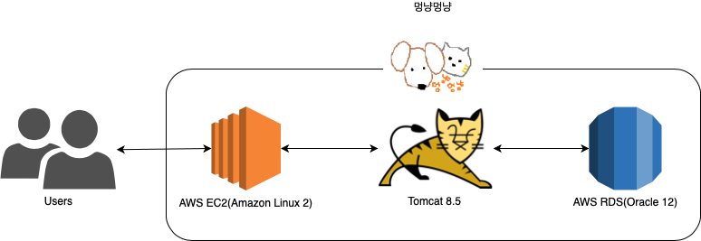
3
003 프로젝트 소개
구성도

Slide 15
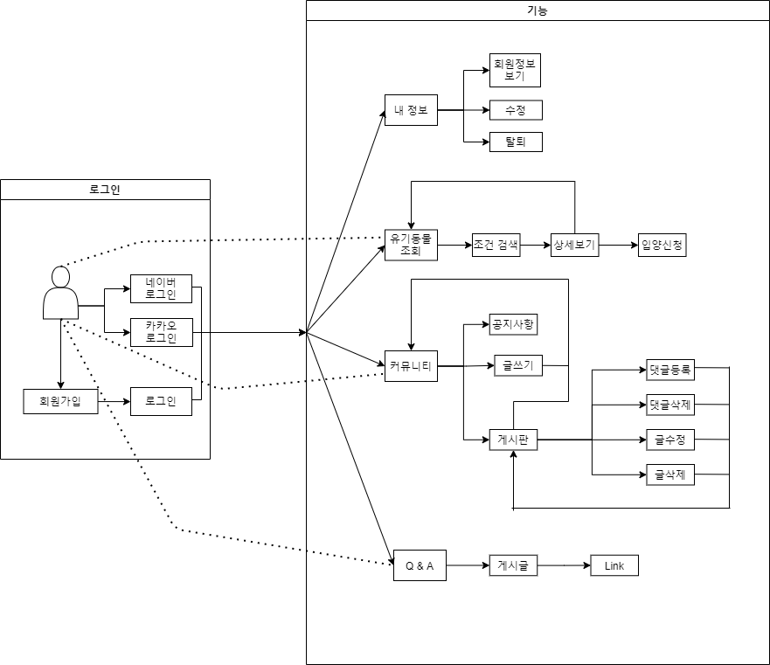
3
003 프로젝트 소개
상세 구성도(UML)

Slide 16
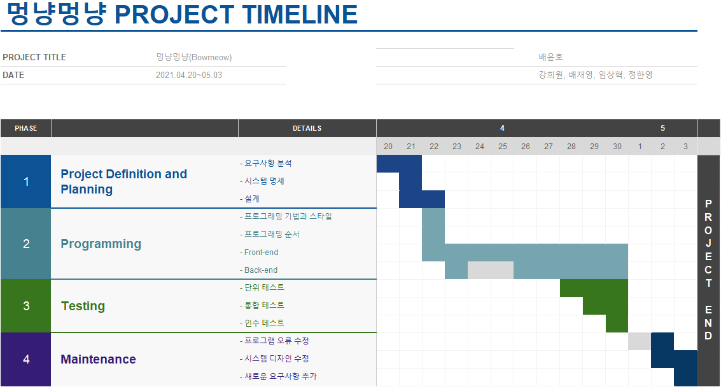
4
003 프로젝트 소개
개발일정

Slide 17
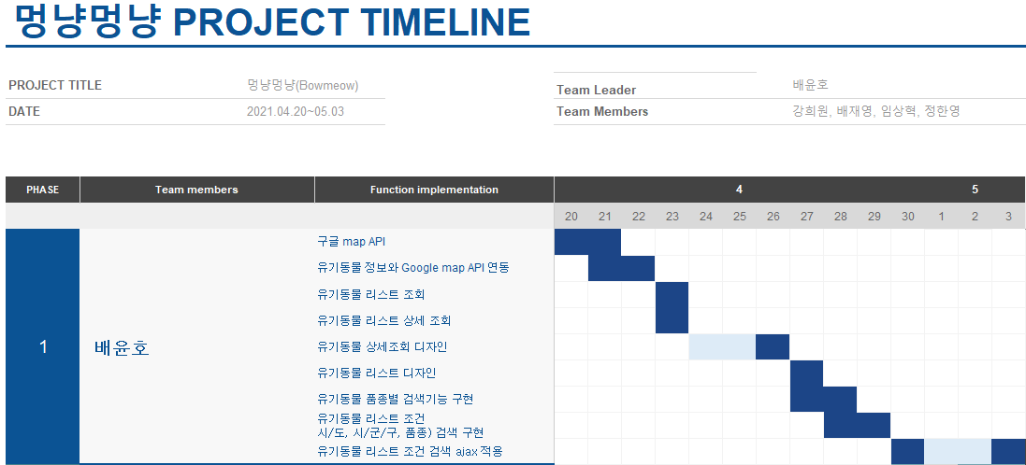
4
003 프로젝트 소개
개발일정

Slide 18
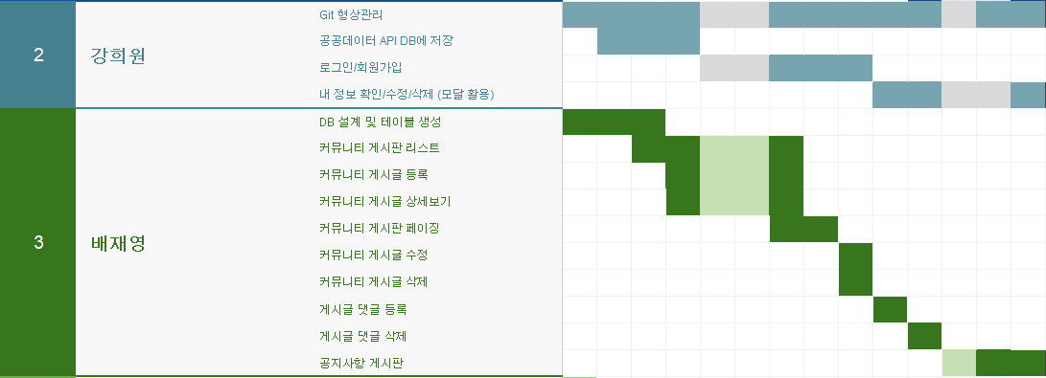
4
003 프로젝트 소개
개발일정

Slide 19
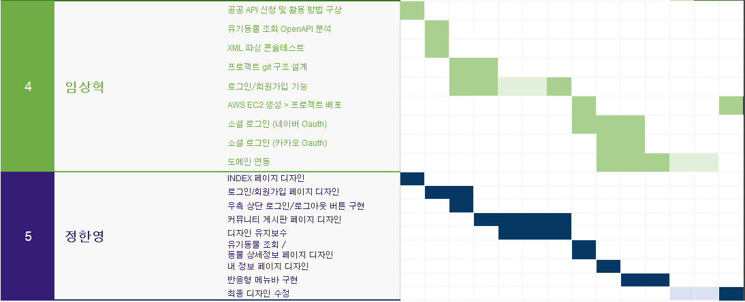
4
003 프로젝트 소개
개발일정

Slide 20
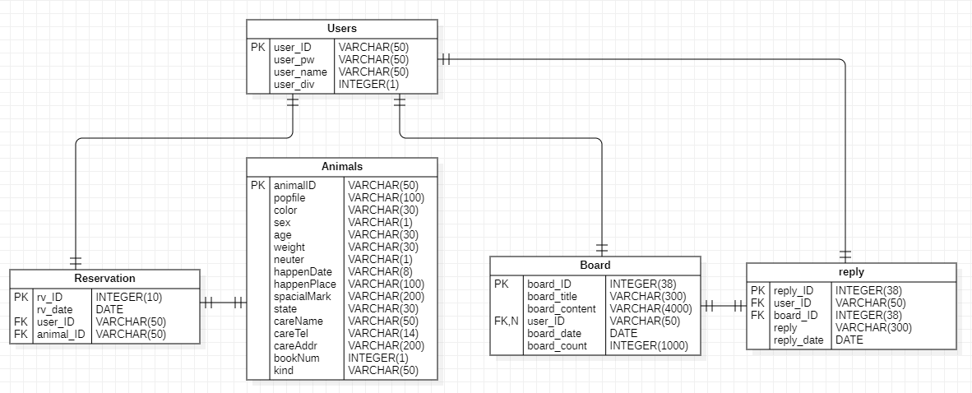
5
003 프로젝트 소개
ERD

Slide 21
004
사지말고 입양하세요. <멍냥멍냥>
주요기능

Slide 22
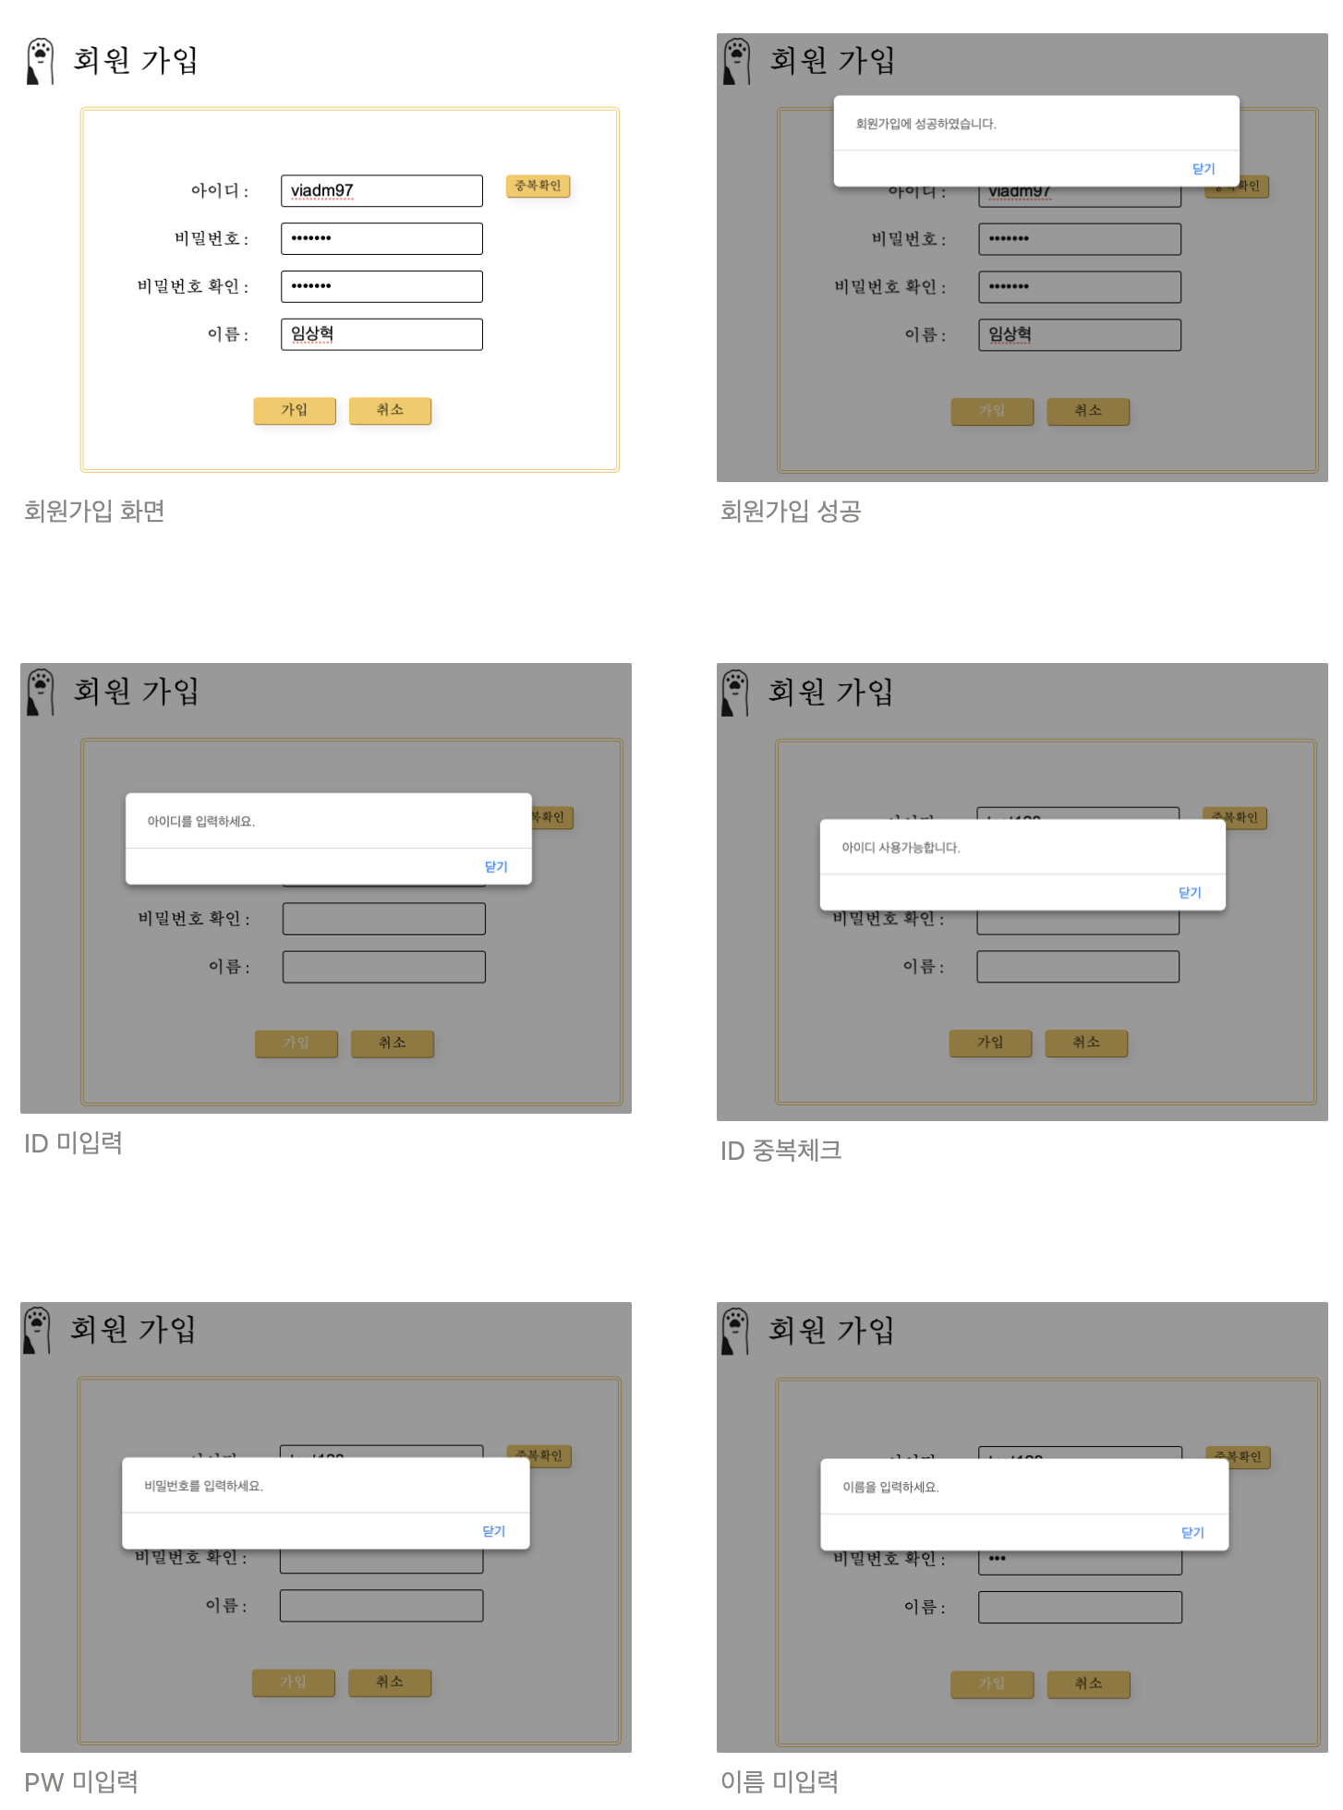
1
004 주요기능
소스코드
회원가입 페이지
Login Form에서 입력받아 ID, PW, 이름 값을 LoginCheck controller
코드에서 처리
PW는 개인정보보호를 위해 관리자 또는 외부에서 쉽게 탈취하지 못하도록 암호화를 진행
암호화에 대한 상세한 내용은 뒤에서 설명
위 그림들과 같이 ID, PW, 이름 값을 작성하지 않았다면 알림창을 띄운 후 작성해야 회원가입이 진행

Slide 23
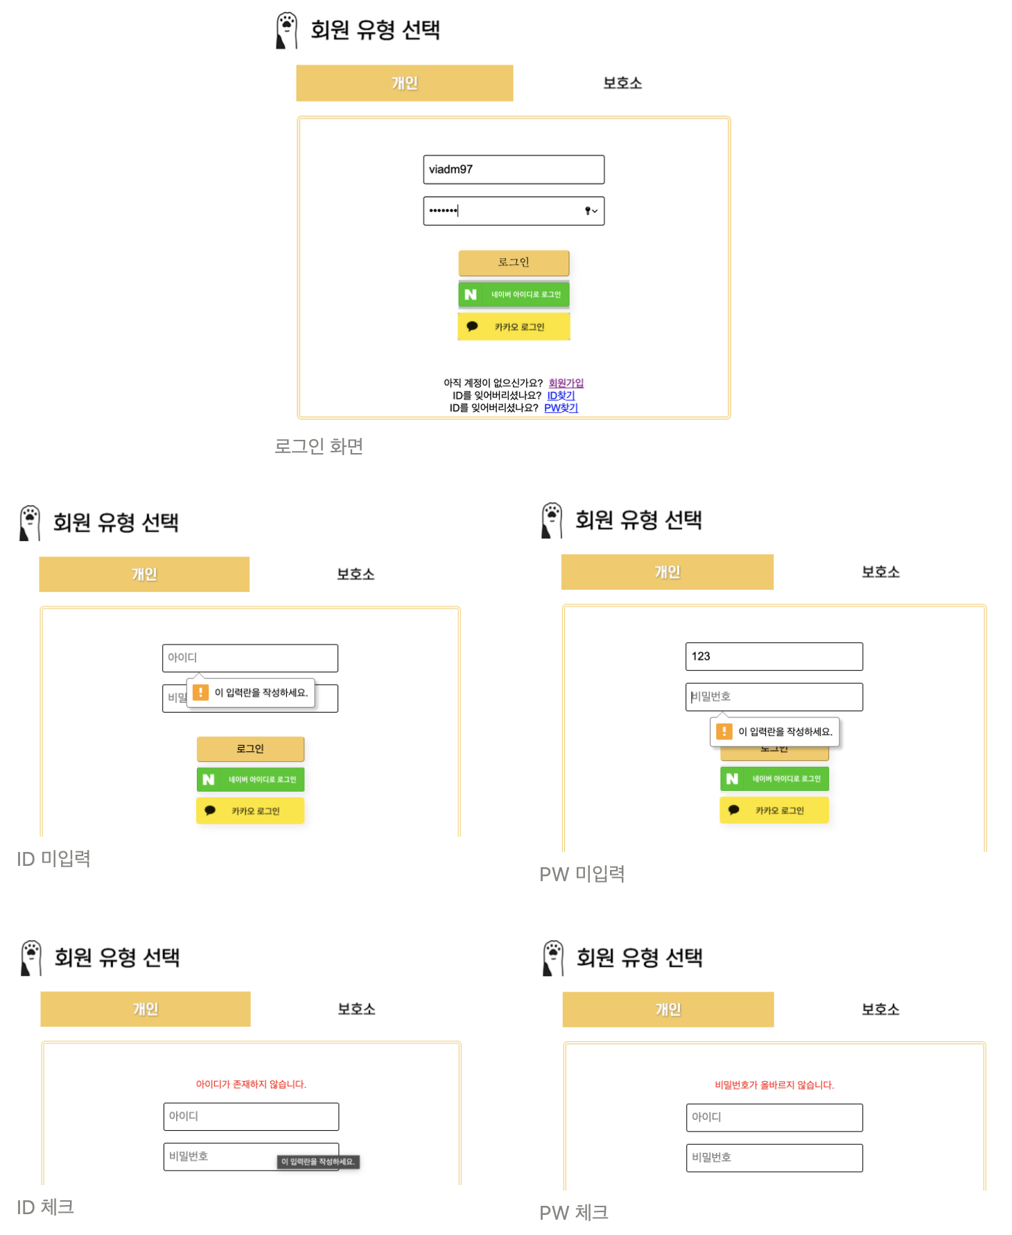
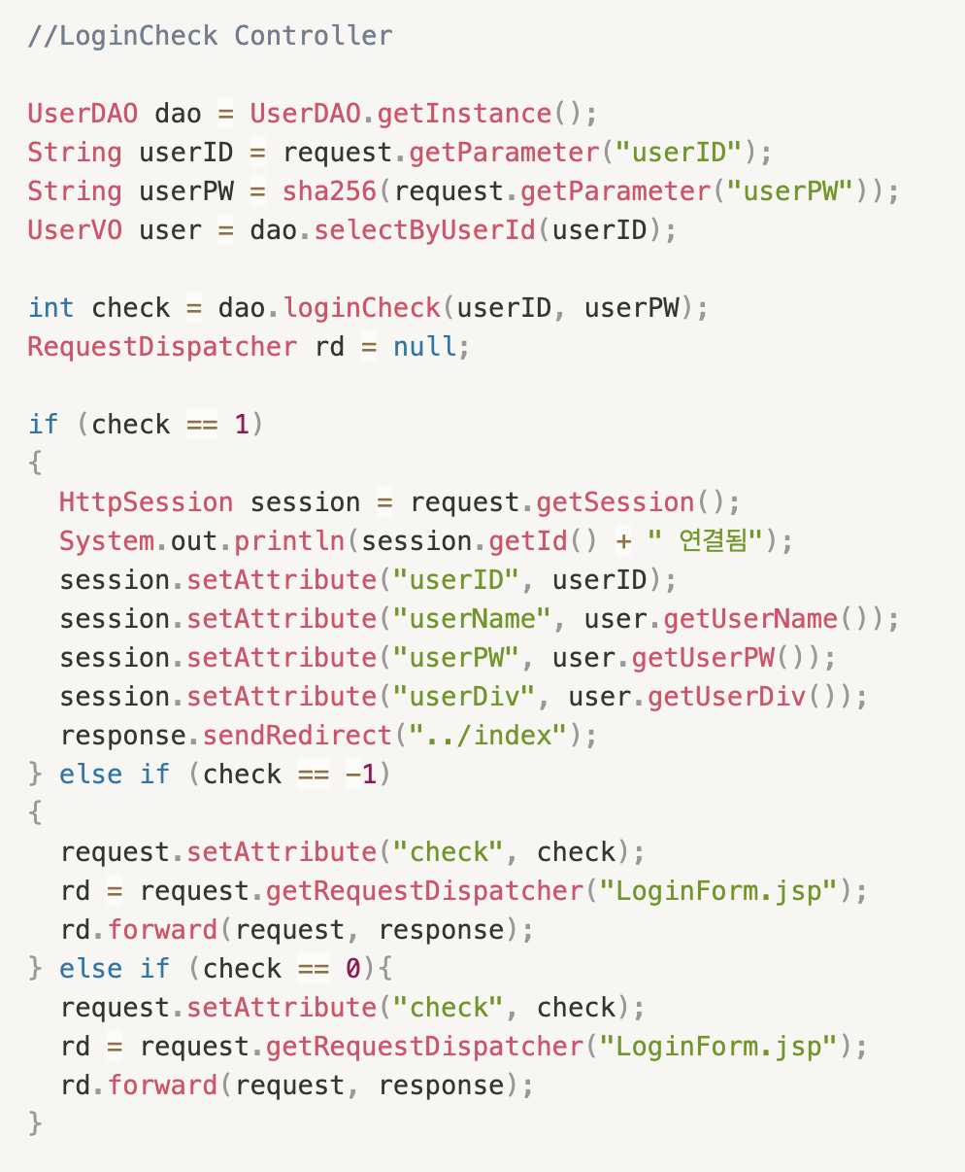
1
004 주요기능
소스코드
로그인 기능
로그인 화면은 총 일반 로그인, 네이버 아이디로 로그인,
카카오 아이디로 로그인
먼저 일반 로그인 시 아이디와 비밀번호를 입력하여 접근
접근 시 LoginCheck Controller에서 해당 사용자가
존재하는지 확인 후 해당 코드에서는 해당 사용자의
아이디와 비밀번호가 맞는지 확인하고 0, 1, -1값을 반환하여
로그인 화면에 반환값에 대한 메세지 출력
HTML input태그의 required 옵션 사용

Slide 24
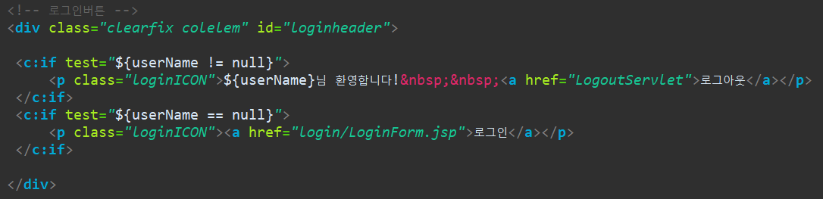
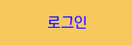
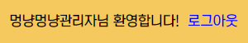
1
004 주요기능
소스코드
로그인 / 로그아웃 버튼
로그인 전 :
로그인 후 :
사용자가 로그인을 하지 않았을 경우 로그인버튼이 활성화
사용자가 로그인했을 경우 OOO님 환영합니다! 메시지와 함께 로그아웃버튼이 활성화

Slide 25
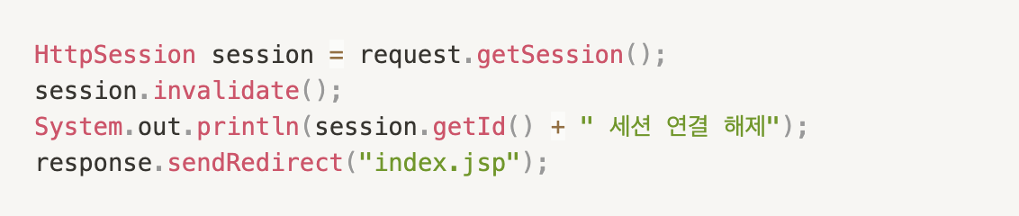
1
004 주요기능
소스코드
로그인 / 로그아웃 버튼
클릭 시 Logout Controller에서 세션을 삭제하여 로그아웃을 진행한다.

Slide 26
1
004 주요기능
소스코드
Social Login(Login API)
일반 로그인과 네이버, 카카오 소셜 로그인 가능

Slide 27
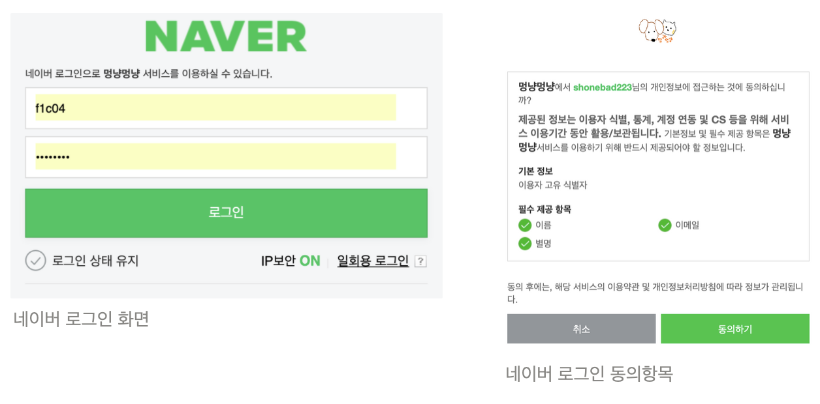
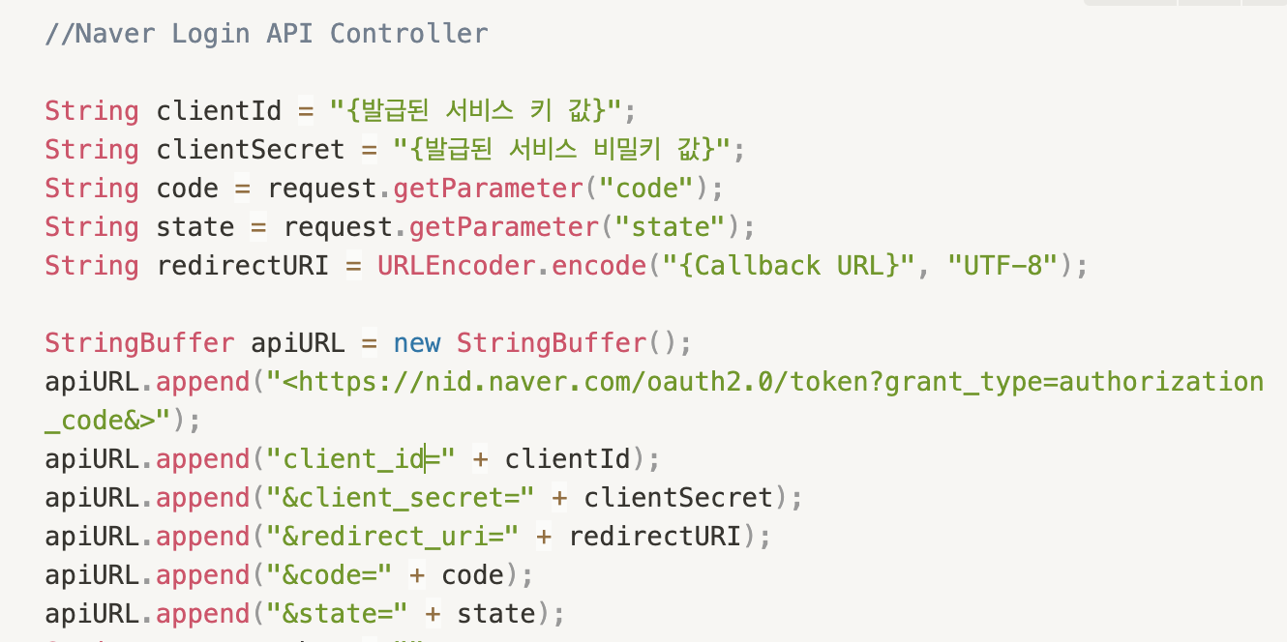
1
004 주요기능
소스코드
Social Login(Naver API)
로그인 시 수집항목 동의를 얻은 후 콜백 주소로 접근 토큰 발급

Slide 28
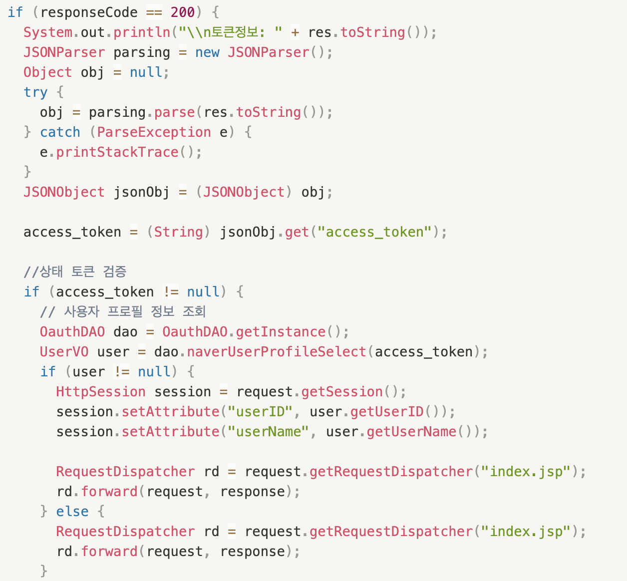

1
004 주요기능
소스코드
Social Login(Naver API)
발급된 접근 토큰을 이용하여 사용자
프로필 조회 후 회원가입 혹은 로그인 진행
워!

Slide 29
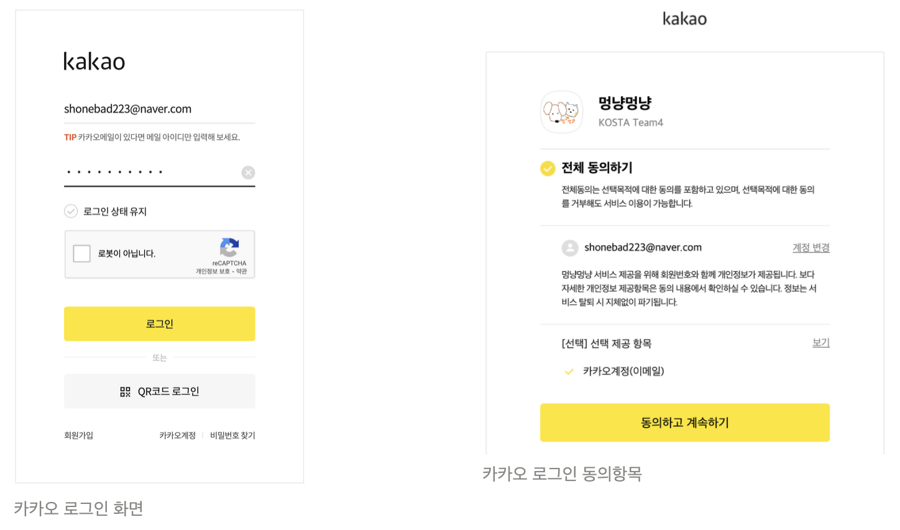
1
004 주요기능
소스코드
Social Login(Kakao API)
로그인 시 수집항목 동의를 얻은 후 콜백 주소로 접근 토큰 발급

Slide 30
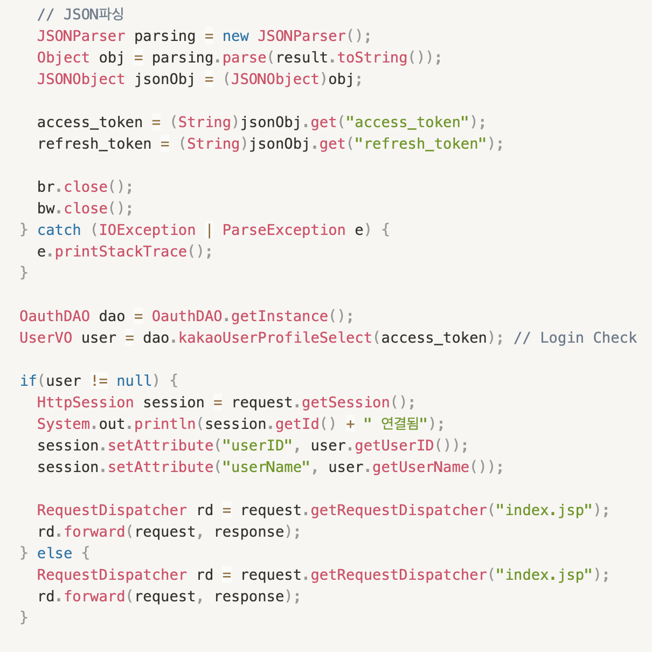
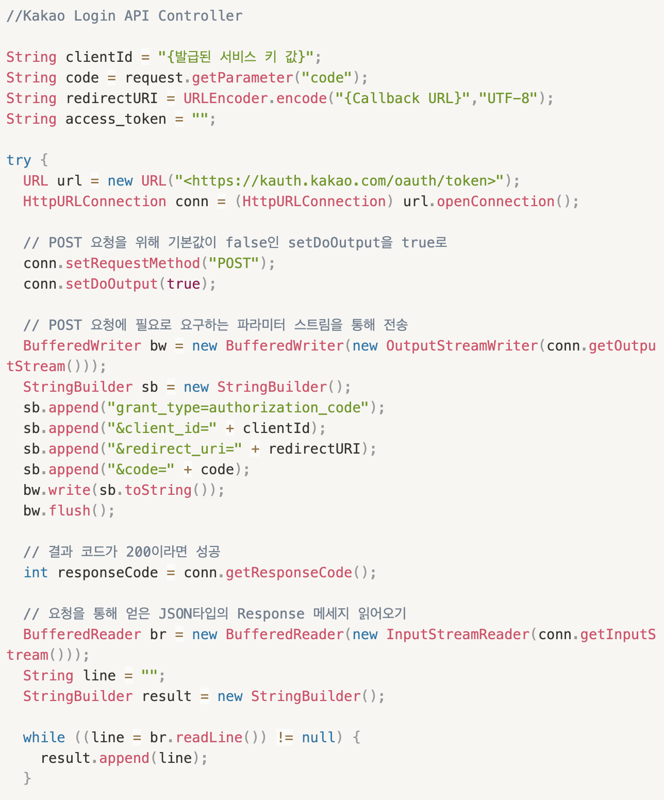

1
004 주요기능
소스코드
Social Login(Kakao API)
발급된 접근 토큰을 이용하여 사용자
프로필 조회 후 회원가입 혹은 로그인 진행

Slide 31
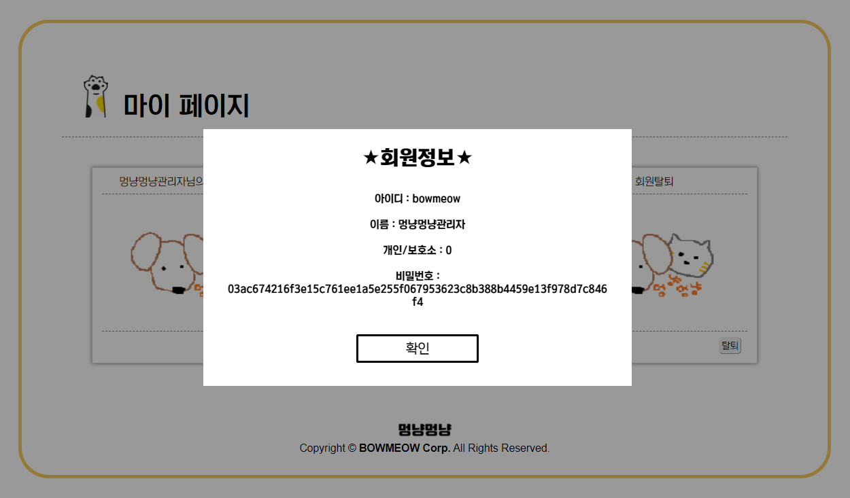
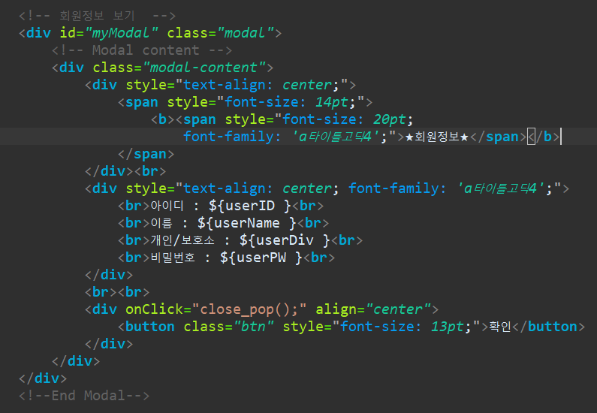
1
004 주요기능
소스코드
마이페이지 기능 - 회원정보보기
회원 정보 확인 버튼을 누르면 Modals를 활용해 Modals에 정보를 보여줌
1-1. 로그인 X
- 로그인 하지 않은 사용자는 마이 페이지 버튼 클릭 시 로그인 페이지로 이동
1-2. 로그인 O
- 로그인 한 사용자만이 마이 페이지 버튼 클릭 시 마이 페이지로 이동
< 회원정보보기 소스코드 >

Slide 32
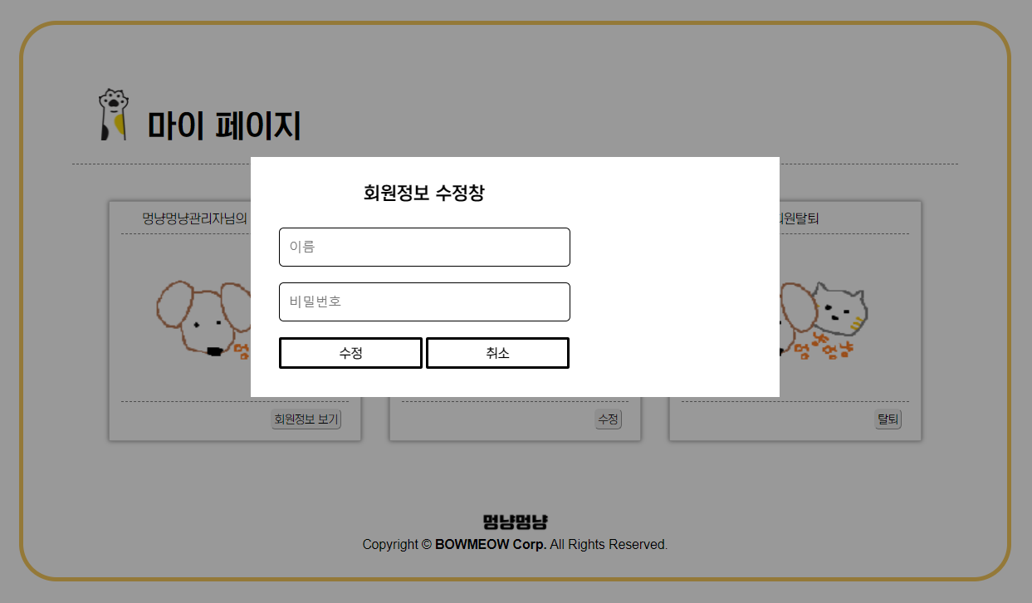
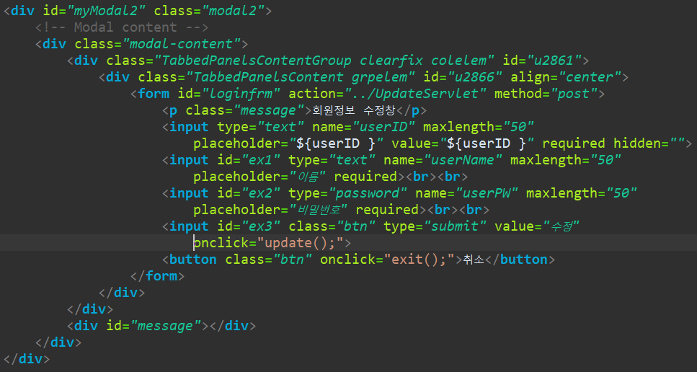
1
004 주요기능
소스코드
마이페이지 기능 - 회원정보수정
회원 정보 수정 버튼을 누르면 Modals를 활용해 Modals에 정보를 보여주고 정보를 수정하게 설계

Slide 33
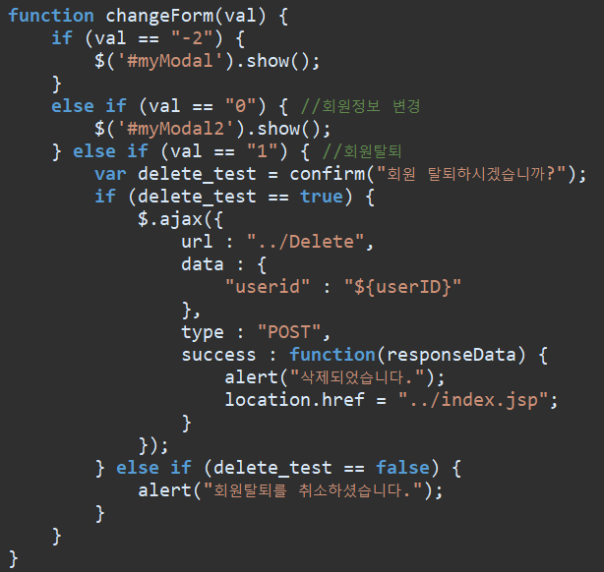
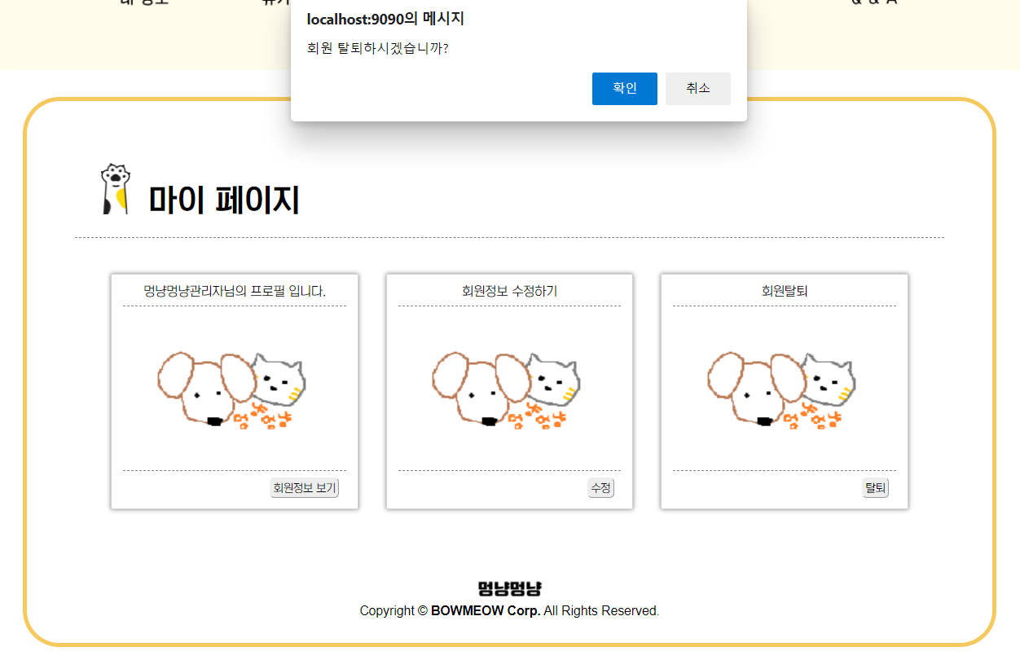
1
004 주요기능
소스코드
마이페이지 기능 - 회원탈퇴
회원 탈퇴 버튼을 누르면 회원 탈퇴 설계

Slide 34
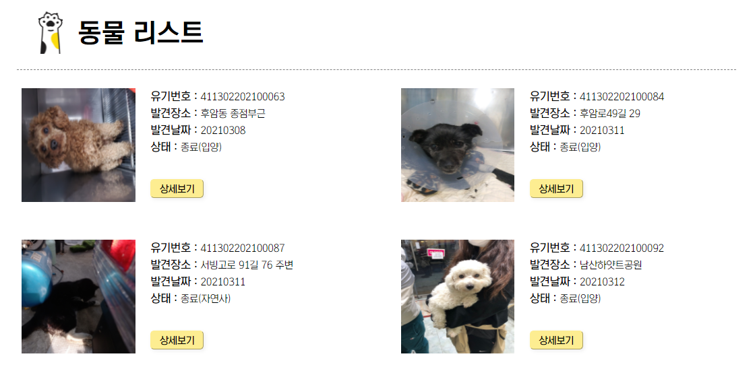
1
004 주요기능
소스코드
유기동물조회 페이지
유기동물조회를 클릭하면 전체 리스트가 나온다.
이때 처음 리스트를 출력하는 servlet이 따로 존재하고 한 페이지마다 10개의 유기동물이 나온다.

Slide 35
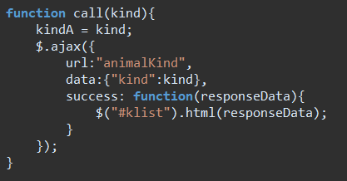
1
004 주요기능
소스코드
유기동물조회 페이지 - 검색
품종의 대분류를 선택하면 ajax를 통해 소분류가 자동으로 바뀌게 된다.

Slide 36
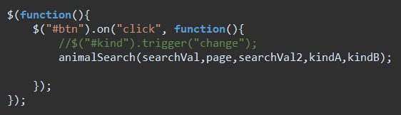
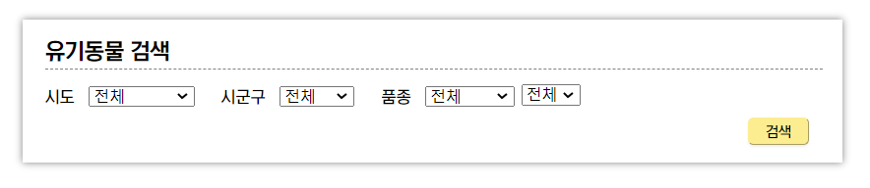
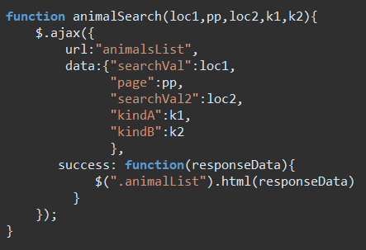
1
004 주요기능
소스코드
유기동물조회 페이지 - 검색
시도, 시군구, 품종(대/소)으로 총 4가지 조건이 있다. 이때 초기에는 모든 조건이 전체로 되어있고
검색을 할 때 1가지만 선택하고 나머지는 전체로 해야 검색이 가능하다.
단, 품종은 대분류와 소분류를 함께 검색할 수 있다.
즉 검색버튼을 누르면 ajax를 통해 servlet에 있는 총 5가지의 경우 중 1가지가 나온다.

Slide 37
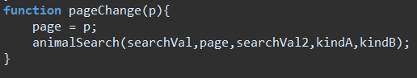
1
004 주요기능
소스코드
유기동물조회 페이지 - 검색
페이지가 바뀌면 그 페이지를 의미하는 변수를 이용하여 다음 10개의 동물 유기동물리스트가 나오게 된다.
그리고 페이지를 함께 div로 묶어서 어떠한 조건이든 그 조건에 맞게 페이지가 넘어간다.

Slide 38
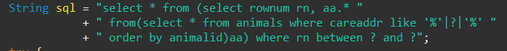
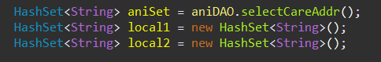
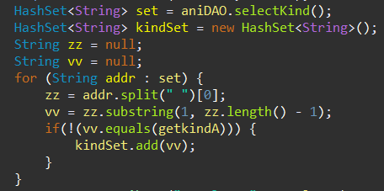
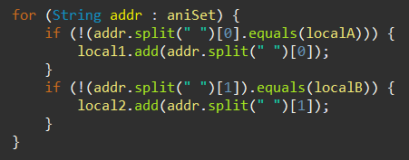
1
004 주요기능
소스코드
유기동물조회 페이지 - 검색
받아온 공공데이터에서 보호소위치와 품종의 정보를 분리하기 위해 모두 sql로
해결하려고 했으나 일부는 자바로 코딩하였고 hashset을 이용하여 중복을 제거해주었다.

Slide 39
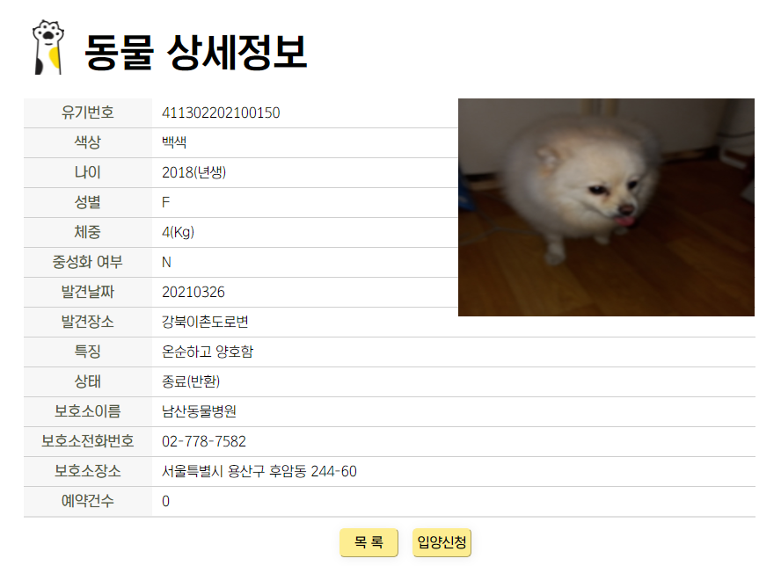
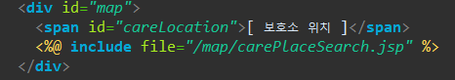
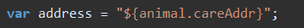
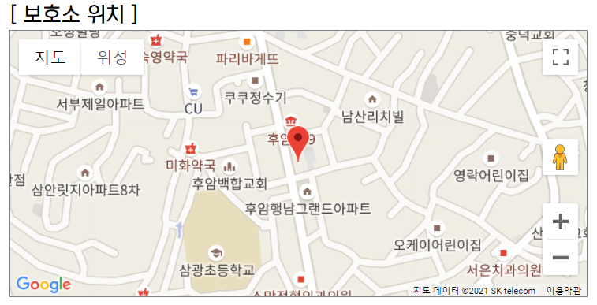
1
004 주요기능
소스코드
유기동물 상세정보 페이지
상세보기버튼을 누르면 사세정보가 나오고
보호소 위치를 볼 수 있는 지도를 따로 jsp로
빼서 추가해주었다.
Google Geocoding API를 이용하였고 servlet을
통해 넘어온 그 동물의 정보를 jQuery를 써서 위도와
경도를 계산해 위치를 잡아주었다. 그리고 지도를 통해
확대 및 축소가 가능하며 위성사진, 실제사진을 볼 수 있다.

Slide 40
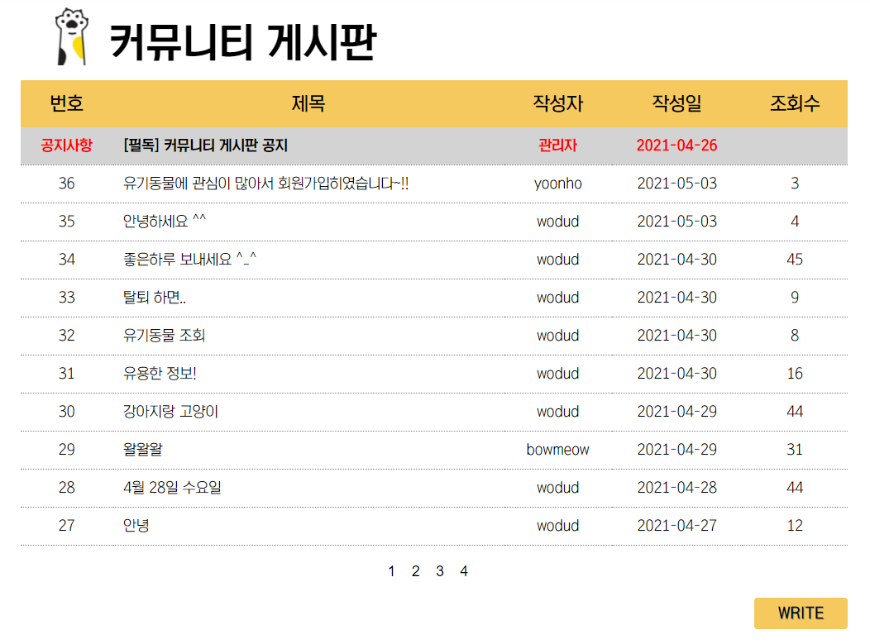
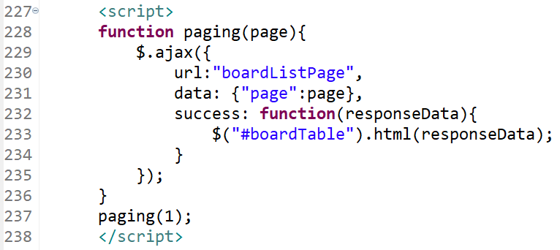
1
004 주요기능
소스코드
커뮤니티 게시판 리스트 확인
Ajax를 이용한 페이징 기법을 적용시켜 한 페이지 당 10개씩 게시물을 확인 가능
페이지를 클릭하면 해당 스크립트 함수가 실행되며,
처음 커뮤니티 게시판에 들어왔을 시 페이지를 클릭하지 않아도 목록을 확인할 수 있도록 page 변수에 1을 넣어 함수 실행

Slide 41
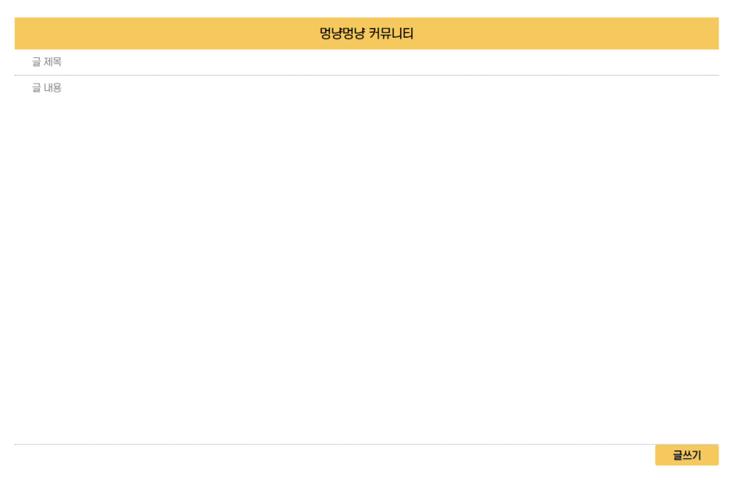
1
004 주요기능
소스코드
커뮤니티 게시판 글쓰기 버튼
로그인 O => 글쓰기 페이지로 이동 / 로그인 X => 로그인 페이지로 이동
글 작성 시 데이터베이스에 해당 글 번호, 작성자, 글 제목, 글 내용, 작성일이 저장되며,
글 내용의 개행 문자를 html에서 인식 할 수 있도록 <br> 태그로 바꿔 줌.

Slide 42
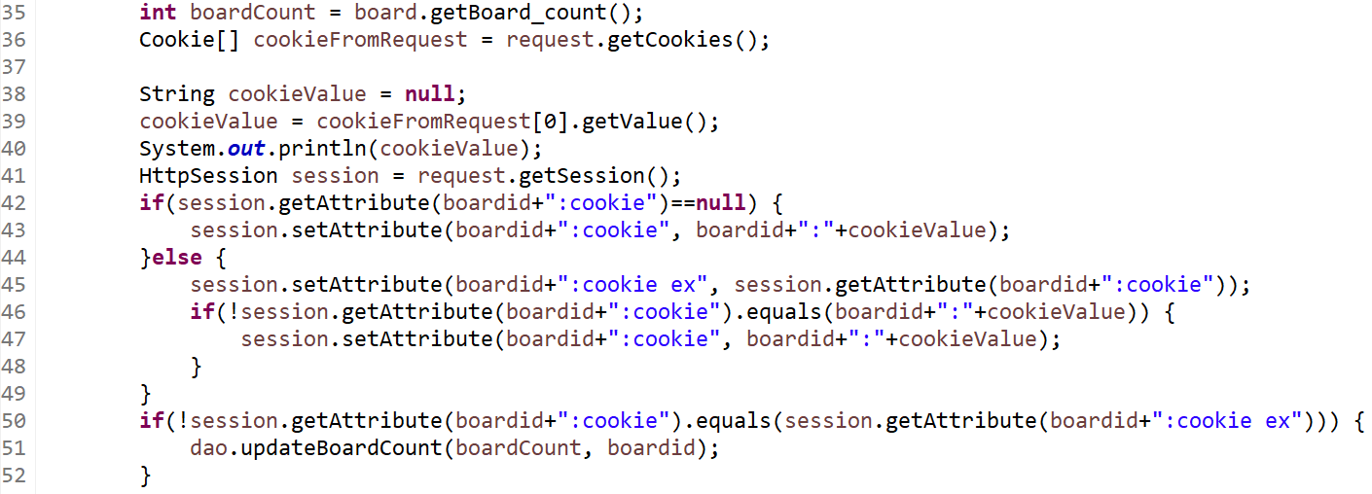
1
004 주요기능
소스코드
커뮤니티 게시판 글 상세보기
제목을 클릭하면 해당 글의 상세페이지로 이동하며 조회수가 1 늘어나게 되며 이때,
사용자의 쿠키 값을 비교하여 글을 클릭한 사람의 쿠키 값이 같을 경우 조회수가 더 이상 늘어나지 않도록 설계

Slide 43
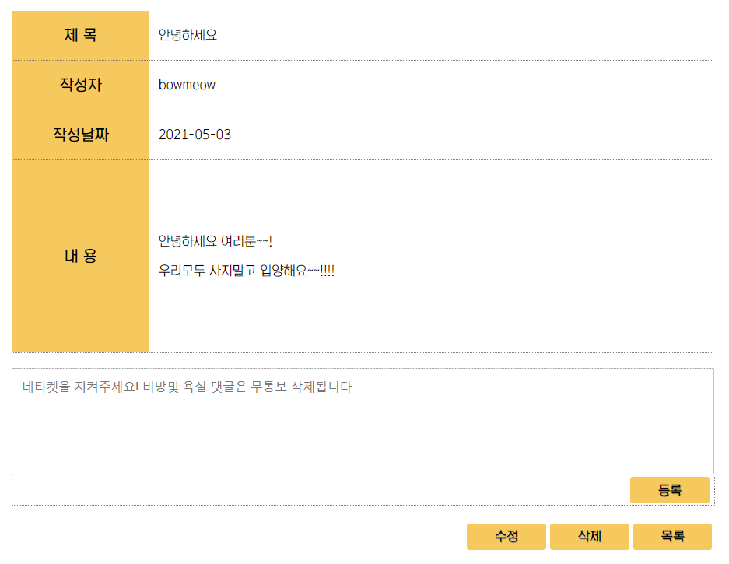
1
004 주요기능
소스코드
커뮤니티 게시판 글 상세보기
3-1. 로그인 된 사용자 == 글 작성자
로그인 한 사용자와 글의 작성자가 같을 경우 상세 보기 페이지로 이동하였을 때 아래 수정, 삭제, 목록 버튼이 나타남.
수정버튼을 통해 글 제목과 내용을 수정할 수 있으며, 삭제버튼을 통해 글을 삭제 가능.

Slide 44
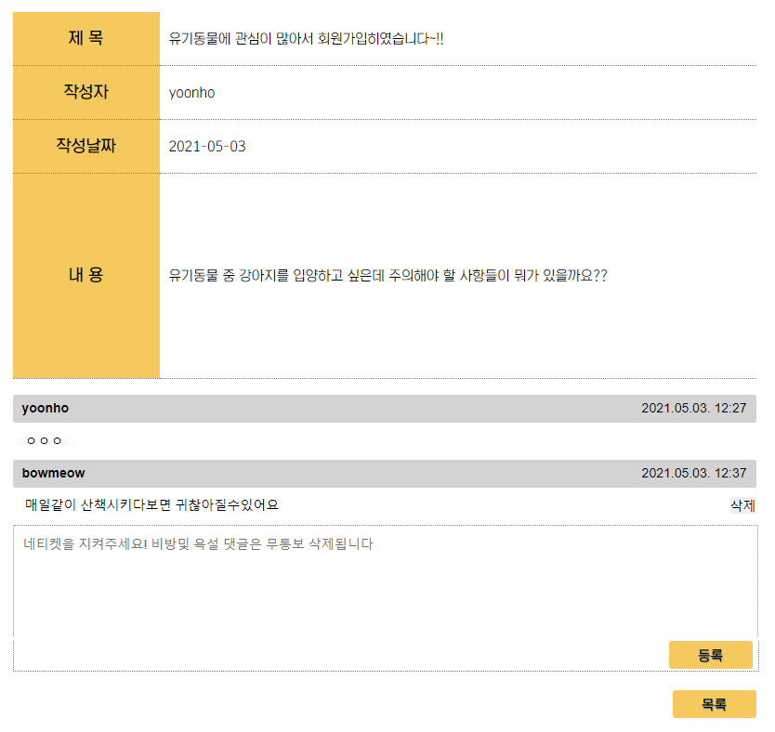
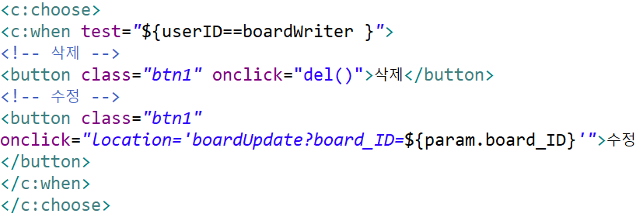
1
004 주요기능
소스코드
커뮤니티 게시판 글 상세보기
3-2. 로그인 된 사용자 != 글 작성자
위 사진처럼 로그인 한 사용자와 글 작성자가 같지 않을 경우 하단에 목록 버튼만 나타남.
JSTL의 choose문을 사용하여 로그인 ID와 글 작성자ID를 비교하여 같을 경우와 다를 경우에 대한 하단 버튼을 설정.

Slide 45


1
004 주요기능
소스코드
커뮤니티 게시판 댓글
4-1. 로그인을 안 했을 경우
4-2. 로그인을 했을 경우
로그인 O => 댓글 등록 / 로그인 X => 로그인 페이지로 이동 댓글이 등록될 때 Ajax를 이용하여 쓴 댓글을 바로 등록 하여 확인 할 수 있도록 적용.

Slide 46


1
004 주요기능
소스코드
커뮤니티 게시판 댓글
[ 댓글 등록 날짜 및 시간 ]
[ 댓글 등록 Ajax]
댓글 창(textarea)의 id값을 가져와 부모의 부모 위치 전에 작성된 댓글을 띄우는 html문을 작성하여 띄워줌.
[ 댓글 삭제 Ajax]
로그인 사용자 == 댓글 등록 사용자 >> 삭제버튼
댓글이 삭제 될 때 현재 댓글이 작성되어 있는 <td>태그와 댓글 작성자와
날짜를 띄워주는 <td>태그를 찾아 삭제.

Slide 47


1
004 주요기능
소스코드
반응형 메뉴바
사용자가 아래로 스크롤할 경우 TOP의 값을 계산하여 메뉴바가 TOP이 0이 되었을때
기존의 메뉴바에 addClass가 되어 화면상단에 Fixed 된다.

Slide 48

WAS EC2 인스턴스 상세 정보
1
004 주요기능
AWS
AWS EC2 Service
AWS에서 기본으로 제공하는 Amazon Linux 2 사용
Tomcat 8.5 구축
24시간 내내 접속 가능
(근데 많이 쓰면 돈 듦)

Slide 49

RDS 상세정보
WAS EC2 인스턴스 상세 정보
1
004 주요기능
AWS
AWS RDS Service
Oracle 12 사용
클릭 몇 번만으로 구축가능
24시간 내내 접속 가능
(근데 많이 쓰면 돈 듦)
자체 DB보안, 백업 기능

Slide 50

RDS 상세정보
WAS EC2 인스턴스 상세 정보
1
004 주요기능
DB Encrytion
MessageDigest Class(SHA-256)
DB에 비밀번호같은 민감한 개인정보를 평문으로 저장하면 안됨 (법의 철퇴를 맞음)
개인정보 유출문제와 오용방지를 위해 안정성이 검증된 SHA-256 해시 알고리즘 사용

Slide 51

RDS 상세정보
WAS EC2 인스턴스 상세 정보
1
004 주요기능
DB Encrytion
MessageDigest Class(SHA-256)
DB 암호화방식은 크게 Secure Proxy, Plug-in, API 방식 존재
해당 방식은 DB 암호화 방식 중 API 호출 방식에 속함
SHA-256 해시 알고리즘은 단방향 해시함수로 암호화된 결과값으로 원래 평문을 알아낼 수 없음
그래서 우리가 타사이트에서 비밀번호 찾기 하면 비밀번호는
알려주지 않고 재설정하라는 이유

Slide 52
RDS 상세정보
WAS EC2 인스턴스 상세 정보
2
004 주요기능
Domain 적용
Tomcat 가상 호스트 지정
Tomcat 설치 디렉토리에 conf/server.xml에 위치
해당 경로에서 위 코드처럼 자신의 도메인주소와 빌드 된 war파일 경로를 지정해주면 해당 도메인으로 접속 시 배포된 프로젝트 WAS로 연동

Slide 53

RDS 상세정보
WAS EC2 인스턴스 상세 정보
2
004 주요기능
Domain 적용
도메인은 총 두개 (bowmeow.ga / f1c04.xyz)
Bowmeow.ga -> f1c04.xyz(3.34.139.44)로 연결

Slide 54

RDS 상세정보
WAS EC2 인스턴스 상세 정보
2
004 주요기능
Domain 적용
Bowmeow.ga -> f1c04.xyz/Team4_war 포워딩

Slide 55
005
사지말고 입양하세요. <멍냥멍냥>
후기

Slide 56
1
005 후기
후 기
배윤호
“ 검색을 할 때 조건에 따른 경우의 수가 예상했던 것보다 많아서
구현을 다 하지 못했던 것들이 아쉬웠고 검색과 페이지를 연동하는 것이
너무 어려웠습니다. ”
강희원
정한영
“ Modals를 일찍 알았더라면 Form들을 많이 만들지 않았을
텐데 다음 프로젝트에는 Modals를 활용해 더 아름답고 실용
적인 홈페이지를 만들 것이다. ”
“ 파일정리를 제때 제때 해야 할 것 같습니다.
협업프로그램을 처음 사용해봐서 신기하고 어려웠습니다. ”
배재영
임상혁
“ 저는 이클립스보다 그림판을 잘 씁니다.
다음부터는 그림판으로 코딩을 하겠습니다. ”
“ 문서화를 잘해야겠다고 느꼈습니다.
뒤늦게 문서화 벼락치기를 하니 많이 힘들었습니다. ”

Slide 57

감사합니다. 궁금하신게 있으시면 GitHub 주소 : https://github.com/kang1234536/Team4.git Notion 주소 : https://www.notion.so/ea4e26001a5e425d93c17cf36e64b60c
사지마

